Slide 1
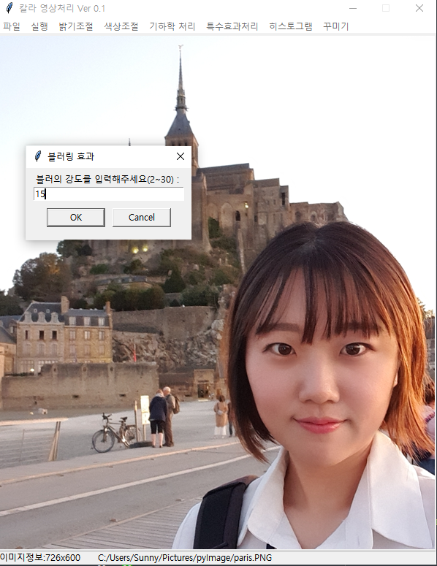
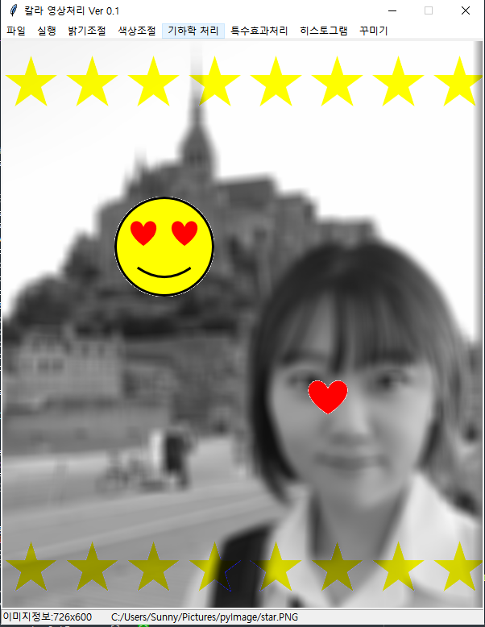
자바기반 빅데이터 플랫폼 구축 전문가 과정
미니 프로젝트(Vol 1)
Project 1 . Photo Edit Program _ 이재선
1. 프로젝트 개요
Python을 사용하여 이미지 편집 프로그램 제작
최소 라이브러리를 사용하여 다른 언어 와도 쉽게 호환될 수 있도록 작성
이미지 데이터의 구조를 이해하고 이미지 편집 함수를 구현
2. 특이점
총 8가지 메뉴 구성 , 38가지 기능 구현
GUI 활용하여 다양한 메뉴를 편리하게 사용
‘특수효과’ , ‘꾸미기‘ 메뉴 추가 ( 모자이크, 블러링, 스티커 붙이기, 프레임 적용 등)
3. 주요 기능 세부 설명
기능 소개
1) 화소점 기법
- 밝기조절, 이동, 확대, 축소 , 색상조절, 이진화 , 스티커/프레임 꾸미기
2) 화소 영역 기법
- 엠보싱, 블러링, 모자이크, 샤프닝, 엣지검출, 히스토그램 메뉴
주요 기능 알고리즘
1) 블러링(blurring)
- 사용자 입력 값(V)에 따른 마스크 사이즈(V*V) 및 마스크 값(1/V)설정
- 회선 연산 시 마스크 인덱스만큼의 여유를 준 임시 메모리에서 연산
- 오차를 줄이기 위해 float로 연산 후, 출력 시 정수 변환 및 over/underflow check
2) 스티커 붙이기
- 스티커 이미지를 임시 메모리 생성 후 저장
- event 객체를 통해 사용자가 클릭한 이미지의 좌표를 리스트의 인덱스로 할당
- 해당 위치에 스티커 이미지 덮어쓰기 후 출력 (흰 배경 값 제거)
4. 실행 화면
블러효과 (15)
그레이스케일
스티커 붙이기
(사용자 정의)
프레임 적용
(사용자 정의)

